Slide 1
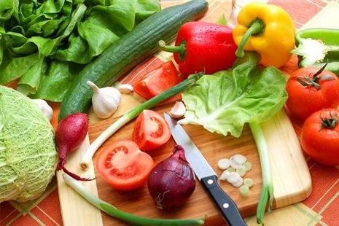
Овощные гарниры

Slide 2
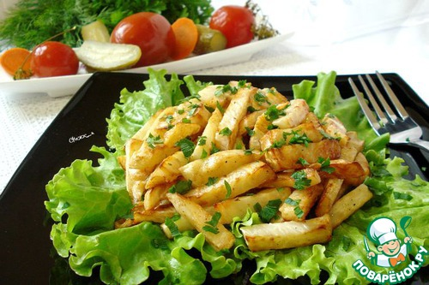
Жареный сельдерей

Slide 3
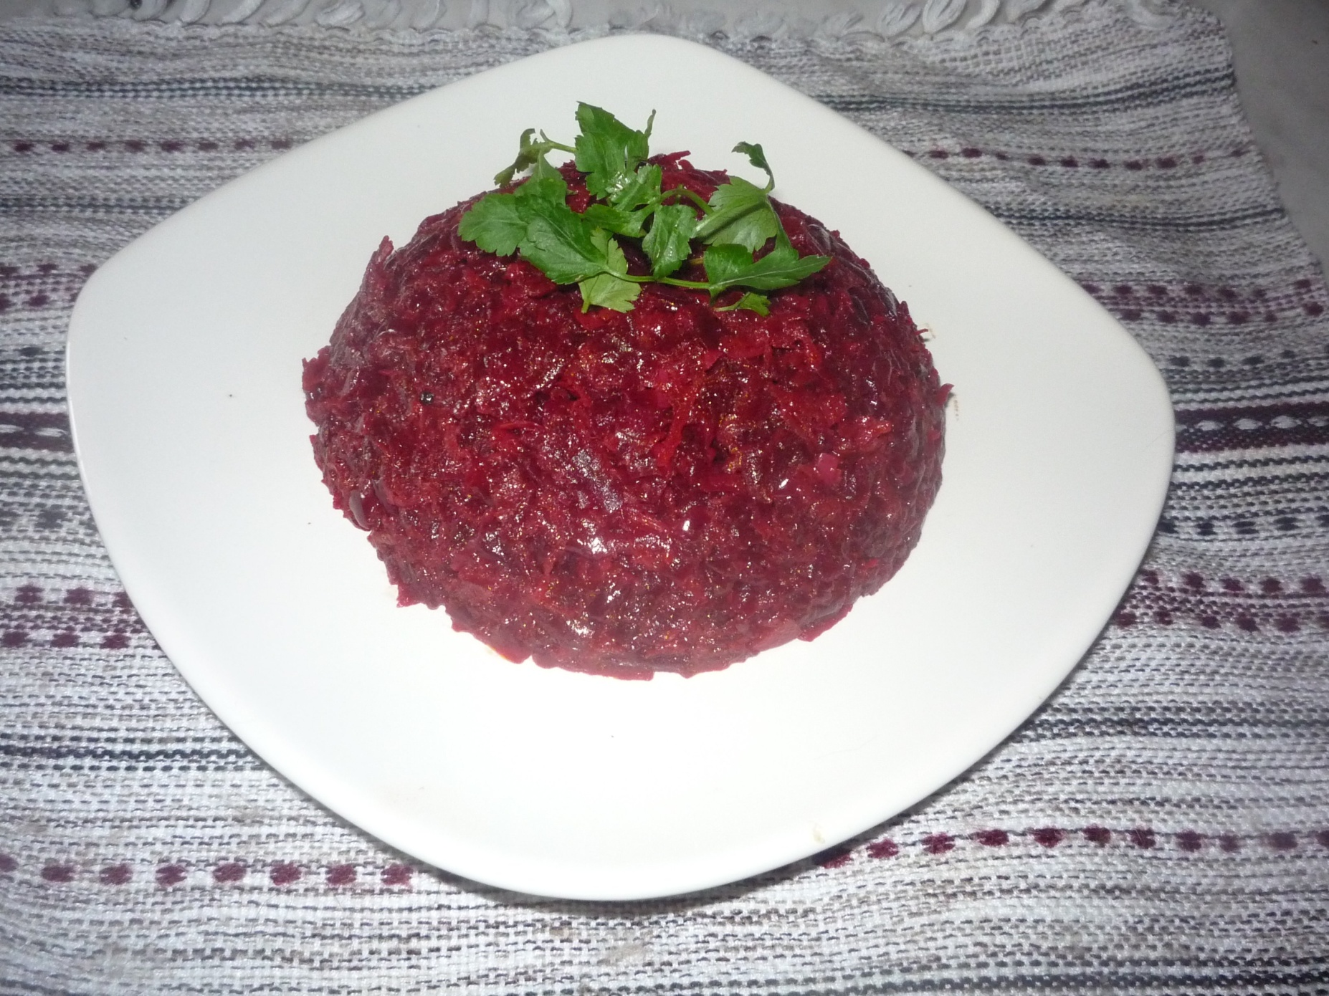
Икра свекольная

Slide 4
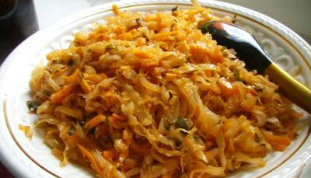
Жареная капуста

Slide 5
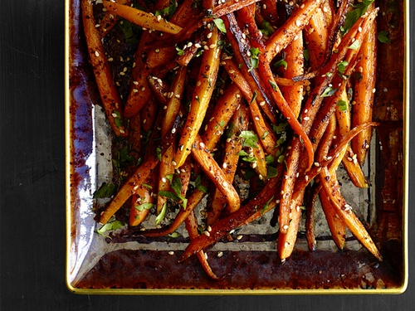
Острая запеченная морковь

Slide 6
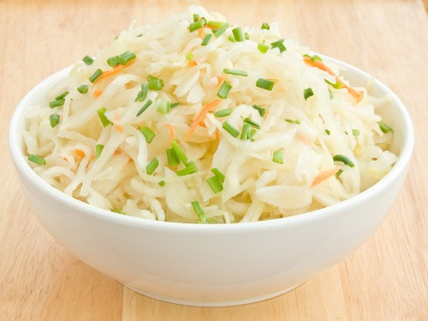
Квашенная капуста

Slide 7
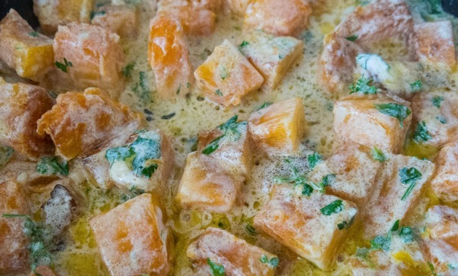
Тыква в сметанно-чесночном соусе

Slide 8
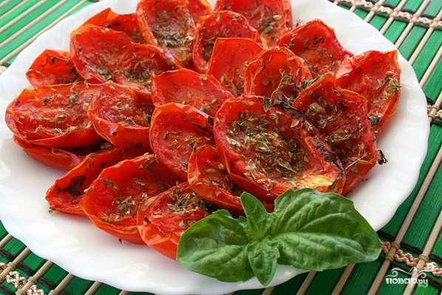
Запечeнные помидоры

Slide 9
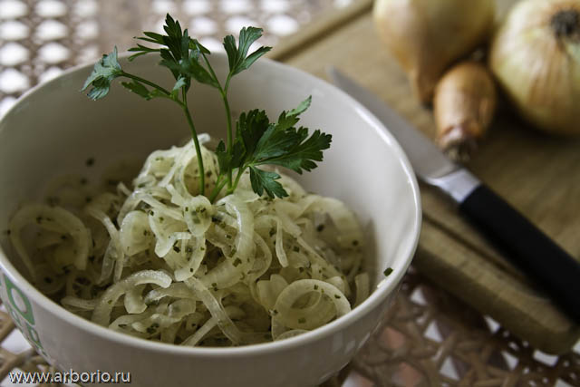
Маринованный лучок

Slide 10
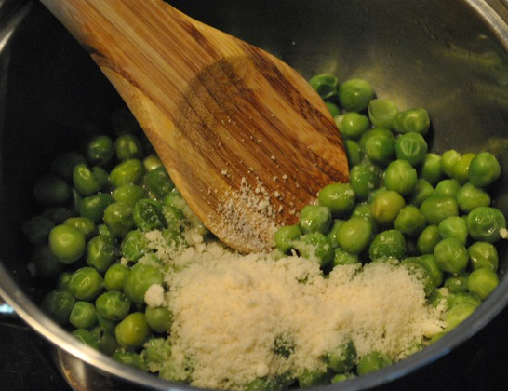
Горошек с сыром

Slide 11
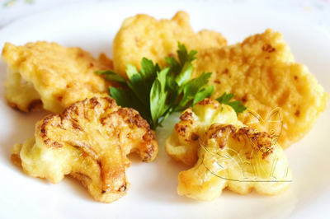
Цветная капуста на гарнир

